Slide 1
状元成才路慕课堂
统编版六年级下册
语文慕课堂
主讲：幸福老师

Slide 2
8 匆匆

Slide 3
“匆匆”是什么意思呢？
急急忙忙的样子。
你们在生活中，有过追赶时间的体验吗？

Slide 4
8 匆匆
（第一课时）

Slide 5
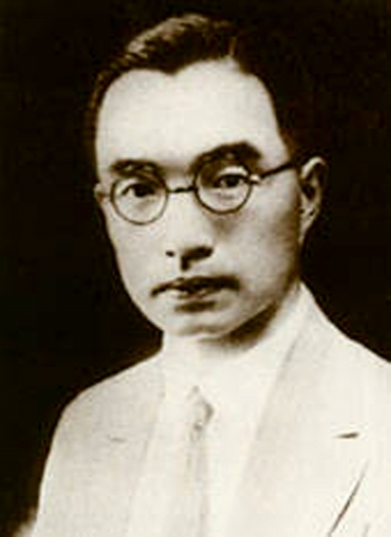
作者简介
朱自清（1898—1948），字佩弦，江苏人，著名散文家、诗人、学者。
主要作品有诗文集《踪迹》，散文集《背影》《欧游杂记》《你我》等，文艺论著《诗言志辨》等。他的散文以语言洗练、文笔秀丽著称。

Slide 6
请听课文视频朗读，让我们初步感知课文。

Slide 7
生字我会认
cánɡ
nuó
pái
huái
zhēnɡ
luǒ
藏 挪 徘 徊 蒸 裸
后鼻音
藏：

Slide 8
词语我会读
确乎 空虚 不禁 挪移 觉察 叹息
徘徊 微风 何曾 游丝 赤裸裸

Slide 9
请选择自己喜欢的方式读课文，注意读准字音，读通句子。把感觉难读或自己喜欢的句子多读几遍。
作者在这篇文章中向我们提出了一个什么问题？
我们的日子为什么一去不复返呢？
这个问题在文中出现了几次？都在什么位置？用横线在文中画出来。
两次

Slide 10
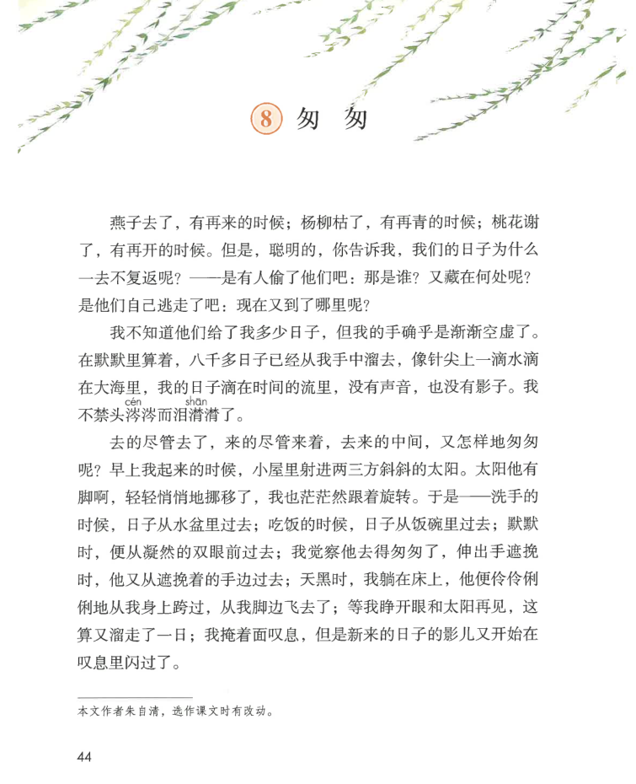
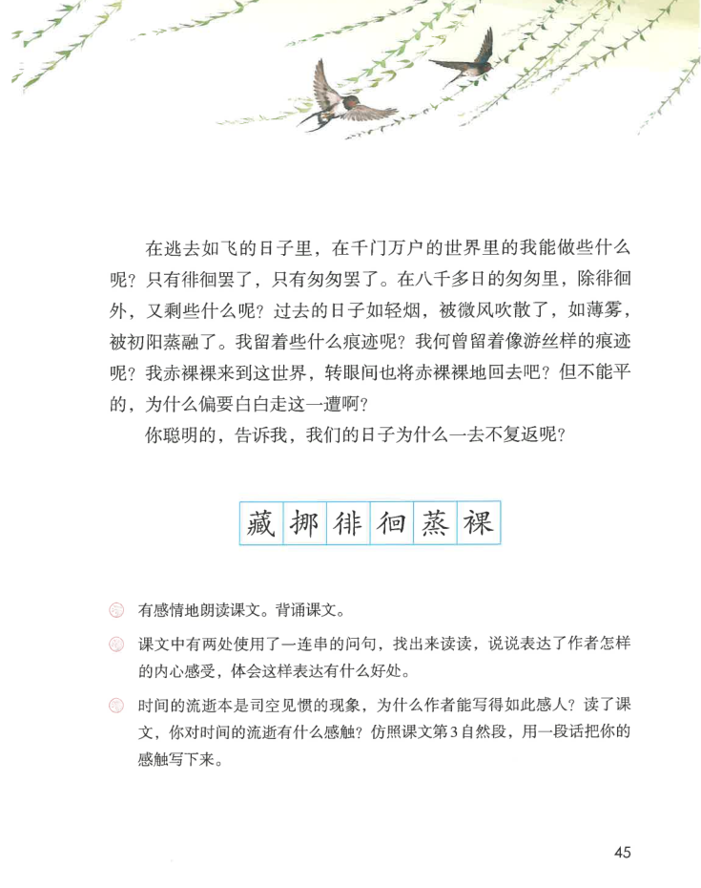
①
④
②
⑤
③

Slide 11
齐读：
我们的日子为什么一去不复返呢？
以问句开篇，又以问句结尾，前后呼应。这句话是这篇课文的灵魂。

Slide 12
再读课文
你从哪些文字感受到时间的匆匆流逝呢？
在文中圈出有关时光特点的字词。
课文先写什么？后写什么？

Slide 13
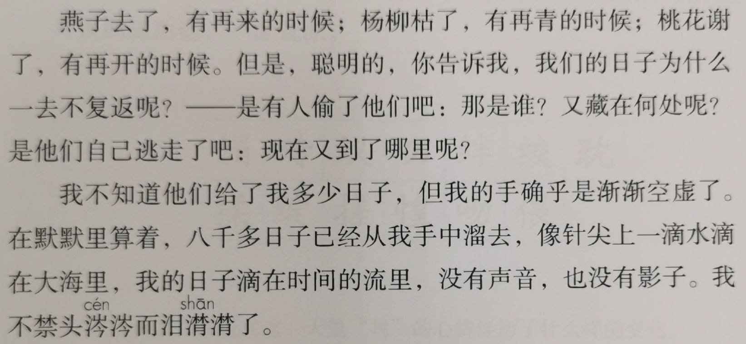
①
②

Slide 14
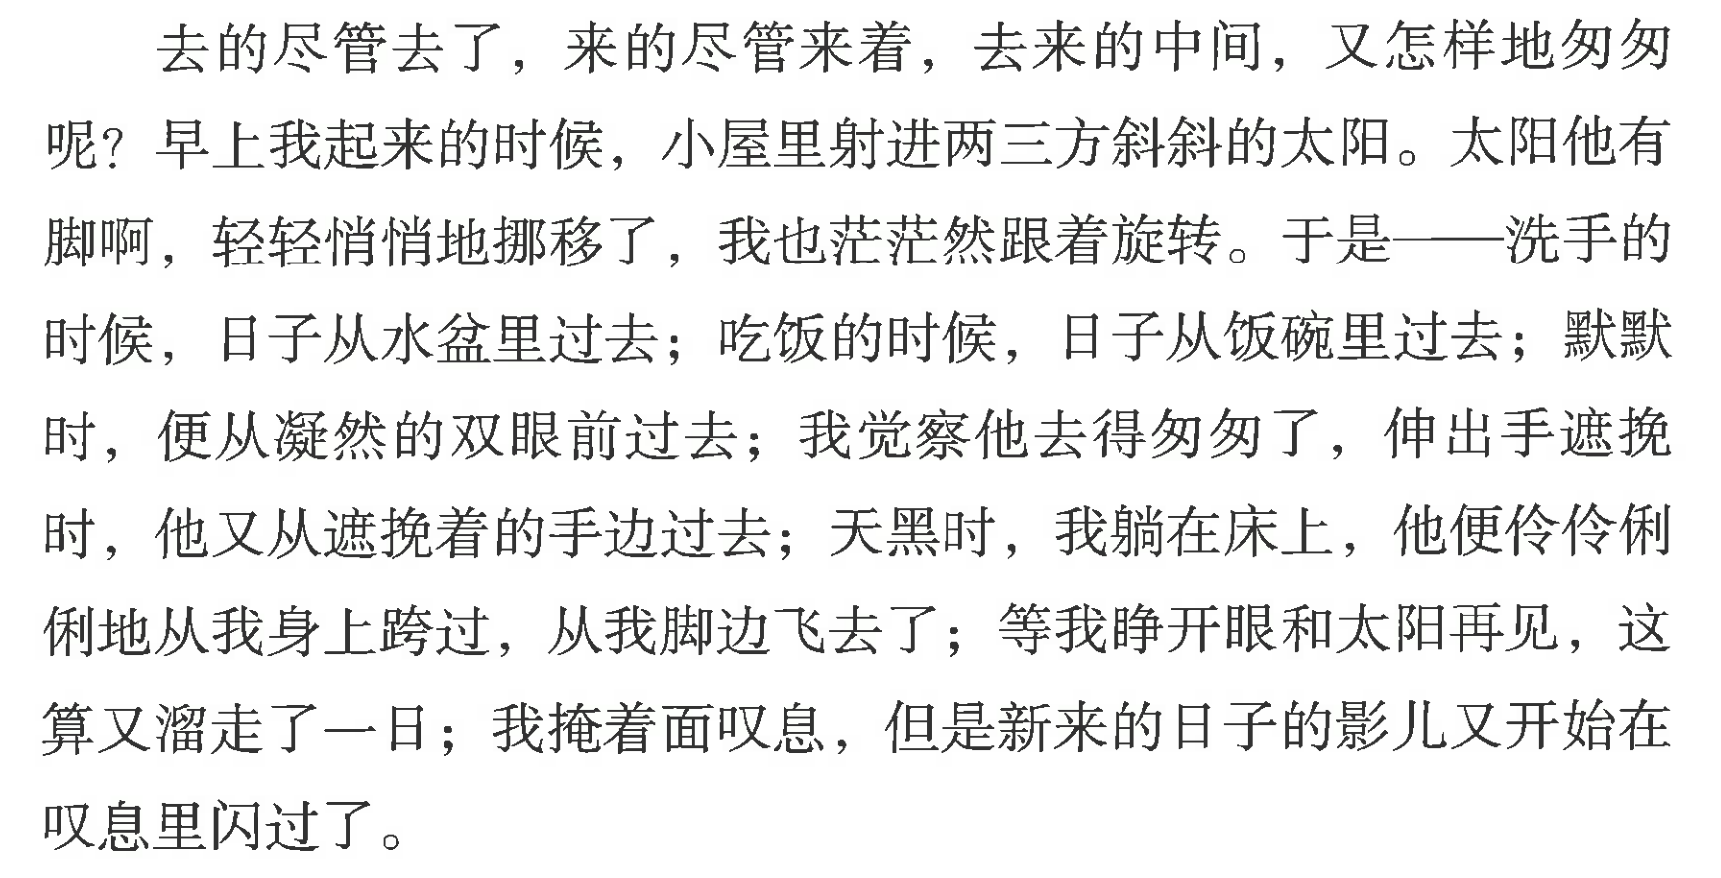
③

Slide 15
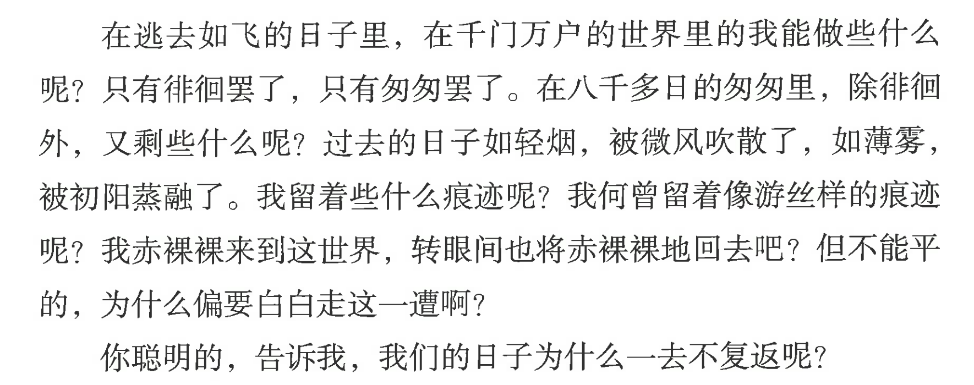
④
⑤

Slide 16
课文先写什么？后写什么？
课文先写日子___________的特点；再写自己的________个日子来去匆匆和稍纵即逝，作者思绪万千，由景及人，叹息不已。最后，发出内心的感叹。
一去不复返
八千多

Slide 17
课文解读
默读课文第1、2自然段，把你感受最深的或者特别喜欢的句子画出来并在旁边做好批注，一会儿交流。

Slide 18
燕子去了，有再来的时候；
杨柳枯了，有再青的时候；
桃花谢了，有再开的时候。
我们的日子一去不复返。
燕子去了，有再来的时候；
杨柳枯了，有再青的时候；
桃花谢了，有再开的时候。
我们的日子一去不复返。
排比
对比
作者用排比的句式描绘季节更替，用自然界事物与时间作对比，表明大自然的荣枯是时间飞逝的痕迹。写出了对时间匆匆流逝的无奈。

Slide 19
我会仿写：
月亮缺了，有____的时候；
____黄了，有____的时候；
______________________。
再圆
叶子
再绿
太阳落了，有再升的时候

Slide 20
但是，聪明的，你告诉我，我们的日子为什么一去不复返呢？——是有人偷了他们吧：那是谁？又藏在何处呢？是他们自己逃走了吧：现在又到了哪里呢？

Slide 21
……你告诉我，我们的日子为什么一去不复返呢？——是有人偷了他们吧：那是谁？又藏在何处呢？是他们自己逃走了吧：现在又到了哪里呢？
这一连串的问句引人思考，看似在问，实际表达出作者对时光逝去而又无法挽留的无奈和对已逝日子的深深留恋。
？
？
？
？

Slide 22
①
有感情地朗读第1自然段，思考：作者写下这段文字时是一种怎样的心情？
惋惜、后悔、茫然、痛苦或无奈

Slide 23
①
？
如果把第1自然改为：
燕子去了，有再来的时候；杨柳枯了，有再青的时候；桃花谢
了，有再开的时候。但是，我们的日子是一去不复返的！

Slide 24
是多少年？
……在默默里算着，八千多日子已经从我手中溜去，像针尖上一滴水滴在大海里，我的日子滴在时间的流里，没有声音，也没有影子。我不禁头涔涔而泪潸潸了。
朱自清出生于1898年，《匆匆》写于1922年3月28日，时年24岁，“八千多日子”大概就是24年。

Slide 25
……在默默里算着，八千多日子已经从我手中溜去，像针尖上一滴水滴在大海里，我的日子滴在时间的流里，没有声音，也没有影子。
作者在这里运用了极新奇巧妙的比喻，把过去的日子比喻成针尖上的水滴，把时间的流比喻成浩瀚的大海。日子显得那么渺小，消逝得无声无息，无影无踪，表现出作者十分无奈的情绪。

Slide 26
作者为什么“头涔涔而泪潸潸了”？
头涔涔：形容汗水从头上不断向下流的样子。本课指时间如梭，作者却无力抓住而汗流不止。
泪潸潸：流泪不止。本课指时间如梭，作者却无力抓住而泪流不止。
作者为时光如梭，自己却无力抓住惋惜、留恋、自责。

Slide 27
我不知道他们给了我多少日子，但我的手确乎是渐渐空虚了。在默默里算着，八千多日子已经从我手中溜去，像针尖上一滴水滴在大海里，我的日子滴在时间的流里，没有声音，也没有影子。

Slide 28
板书设计
提出问题
我们的日子为什么一去不复返呢？
匆 匆
像针尖上的一滴水
一去不返
时光飞逝
具体说明
照应开头
我们的日子为什么一去不复返呢？

Slide 29
课外作业：
背诵并抄写1、2自然段。
完成本课相关练习。

Slide 30
